Slide 1




用户分析
预报员使用频率最高资料TOP10
预报员访问资料流量统计（近24小时）
 | 活跃用户 | 启动次数
今日 | 34 | 1342
昨日 | 23 | 2324
预报员访问资料总流量
资料1 资料2 资料3 资料4 资料5 资料6 资料7 资料 8
基础设施资源
CPU : 75%
内存 : 50%
网络 : 正常
进程 : 正常
磁盘 : 正常
CPU : 75%
内存 : 95%
网络 : 正常
进程 : 正常
磁盘 : 正常
IP : 30
IP :31
16个机器
CPU : 75%
内存 : 50%
网络 : 异常
进程 : 正常
磁盘 : 正常
CPU : 75%
内存 : 50%
网络 : 正常
进程 : 正常
磁盘 : 正常
CPU : 75%
内存 : 95%
网络 : 正常
进程 : 正常
磁盘 : 正常
IP : 30
IP : 30
IP :31

Slide 2
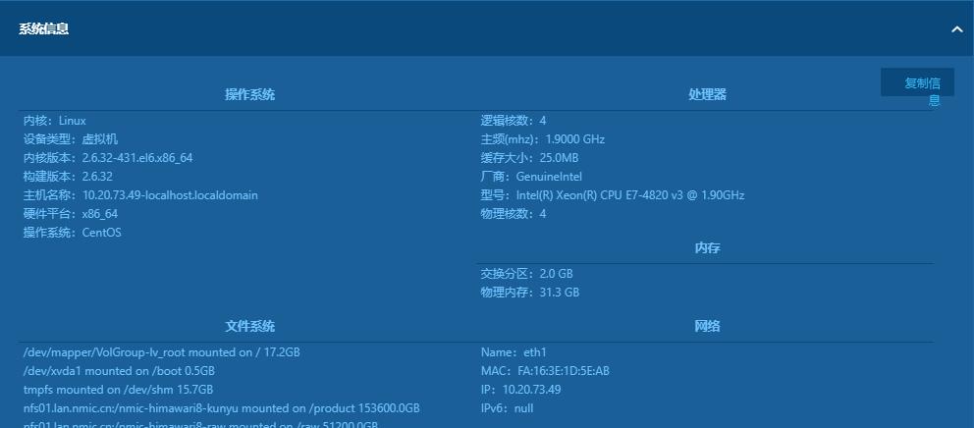
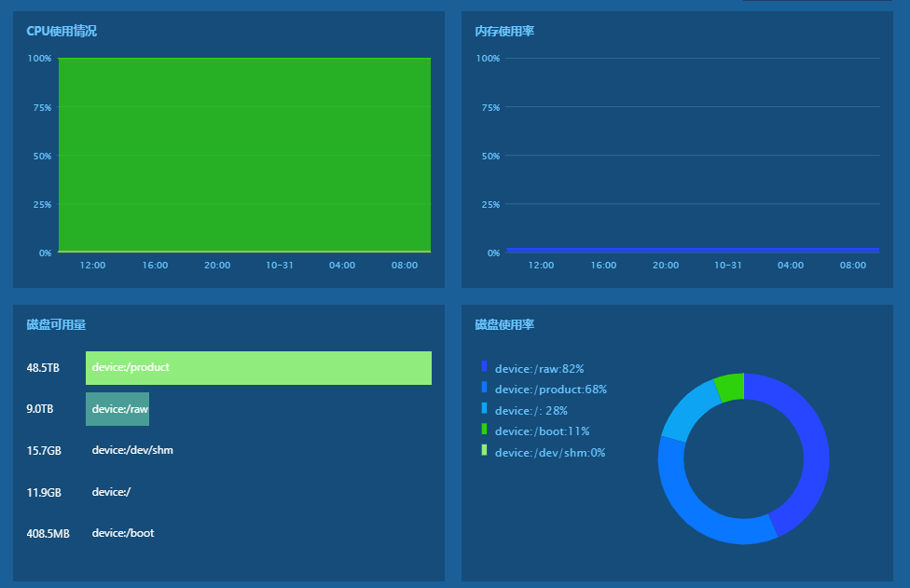
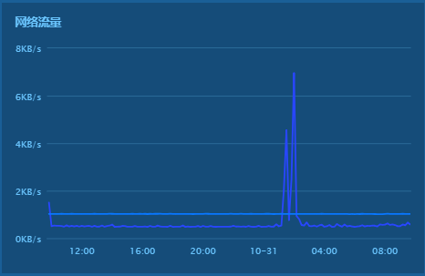
监测信息
相关告警
配置信息
相关工单
应用拓扑
进程名称 | 状态 | 监测时间
java |  | 2018-10-02 11:32
tomcat |  | 2018-10-02 11:32

Slide 3

监测信息
相关告警
配置信息
相关工单
应用拓扑

Slide 4
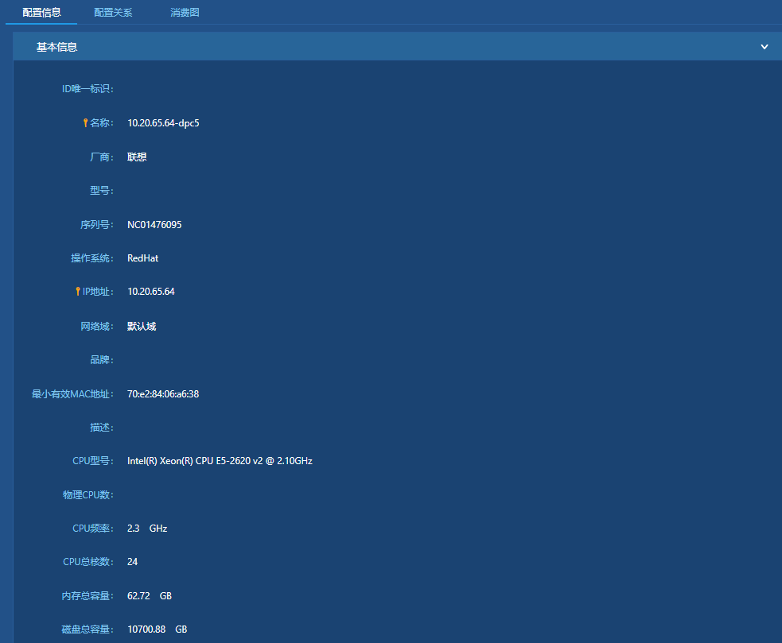
监测信息
相关告警
配置信息
相关工单
应用拓扑

Slide 5
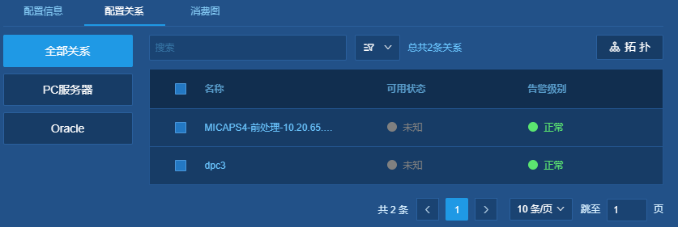
监测信息
相关告警
配置信息
相关工单
应用拓扑

Slide 6

监测信息
相关告警
配置信息
相关工单
应用拓扑

Slide 7
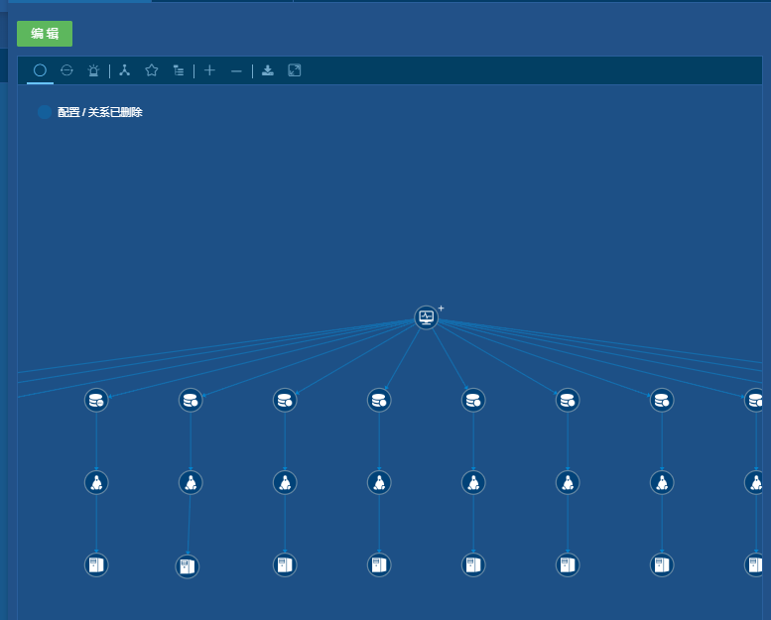
监测信息
相关告警
配置信息
相关工单
应用拓扑

